Slide 1
Тема 2.
ПРОЦЕССЫ И ЭТАПЫ
ЖИЗНЕННОГО ЦИКЛА ПРОГРАММНОГО ПРОДУКТА

Slide 2
Основные вопросы
1. Понятие жизненного цикла программного средства (ЖЦ ПС)
2. Группы процессов ЖЦПС
3. Модель ЖЦПС
4. Этапы ЖЦПС
4.1 Инициация
4.2 Планирование
4.3 Сбор и анализ требований
4.4 Проектирование
4.5 Разработка
4.6 Тестирование
4.7 Внедрение
4.8 Сопровождение

Slide 3
ЖЦ ПС определяется как период времени, который начинается с момента принятия решения о необходимости создания ПС и закачивается в момент ее полного изъятия из эксплуатации. Основным нормативным документом, регламентирующим состав процессов ЖЦ ПС, является международный стандарт ISO/IEC 12207: 1995 "Information Technology – Software Life Cycle Process" (ISO – International Organization for Standardization – Международная организация по стандартизации,
IEC – International Electrotechnical Commission – Международная комиссия по электротехнике). Этот стандарт определяет структуру ЖЦ, содержащую процессы, действия и задачи, которые должны быть выполнены во время создания ПС.

Slide 4
В соответствии с данным стандартом жизненный цикл программных средств состоит из процессов. Каждый процесс ЖЦ разделен на набор работ. Каждая работа разделена на набор задач.
Процессы ЖЦ ПС делятся на следующие группы:
·основные;
·вспомогательные;
·организационные.
К основным процессам ЖЦ относятся следующие процессы:
·заказ;
·поставка;
·разработка;
·эксплуатация;
·сопровождение.

Slide 5
К вспомогательным процессам ЖЦ относятся следующие процессы:
·документирование;
·управление конфигурацией;
·обеспечение качества;
·верификация;
·аттестация;
·совместный анализ;
·аудит;
·решение проблем.
Вспомогательные процессы входят в состав других процессов обеспечивают успешную реализацию и качество выполнения программного проекта.
К организационным процессам ЖЦ относятся следующие процессы:
·управление;
·создание инфраструктуры;
·усовершенствование;
·обучение.
Организационные процессы применяются в организации для создания структуры, охватывающей процессы ЖЦ и соответствующий персонал.

Slide 6
Модель ЖЦ ПО
Под моделью ЖЦ ПО понимается структура, определяющая последовательность выполнения и взаимосвязи процессов, действий и задач на протяжении ЖЦ ПО. Модель ЖЦ зависит от специфики, масштаба и сложности проекта и специфики условий, в которых система создается и функционирует.
Стандарт ISO/IEC 12207 не предлагает конкретную модель ЖЦ и методы разработки ПО. Его положения являются общими для любых моделей ЖЦ, методов и технологий разработки ПО. Стандарт описывает структуру процессов ЖЦ ПО, но не конкретизирует, как реализовать или выполнить действия и задачи, включенные в эти процессы.
Модель ЖЦ любого конкретного ПО определяет характер процесса его создания, который представляет собой совокупность упорядоченных во времени, взаимосвязанных и объединенных в стадии (фазы) работ, выполнение которых необходимо и достаточно для создания ПО, соответствующего заданным требованиям.

Slide 7
Этапы ЖЦ ПО
Под стадией (этапом) создания ПО понимается часть процесса создания ПО, ограниченная некоторыми временными рамками и заканчивающаяся выпуском конкретного продукта (моделей ПО, программных компонентов, документации и пр.), определяемого заданными для данной стадии требованиями. Стадии создания ПО выделяются по соображениям рационального планирования и организации работ, заканчивающихся заданными результатами. В состав ЖЦ ПО обычно включаются следующие стадии:
Инициация проекта, постановка задачи
Планирование проекта
Формирование требований к ПО;
Проектирование (разработка системного проекта);
Реализация (может быть разбита на подэтапы: детальное проектирование, кодирование);
Тестирование (может быть разбито на автономное и комплексное тестирование и интеграцию);
Ввод в действие (внедрение);
Эксплуатация и сопровождение;

Slide 8
ЭТАП Инициация проекта
Предварительные задачи
На основе исходной идеи сформулировать цели и задачи будущего проекта.
Разработать некоторое исходное видение – концепцию проекта.
Провести анализ востребованности будущего продукта.
Провести предварительную оценку рисков будущего проекта.
На основе концепции и списка предварительных рисков подготовить предварительное техническое решение.

Slide 9
При формулировании цели и задач проекта необходимо ответить на следующие вопросы:
Как определяется предметная область для данного проекта? Какие термины используются в предметной области? Какие бизнес-процессы, затрагиваемые проектом, протекают в предметной области?
Какая цель у проекта? Какой эффект должна оказать разрабатываемая система на бизнес-процессы предметной области?
Какие задачи требуется решить, чтобы достичь поставленной цели? По каким критериям будет оцениваться качество решения поставленных задач? Каковы функциональные и нефункциональные показатели качества разрабатываемой системы?
Какие ограничения на сроки выполнения, ресурсы, бюджет накладываются на реализацию проекта?

Slide 10
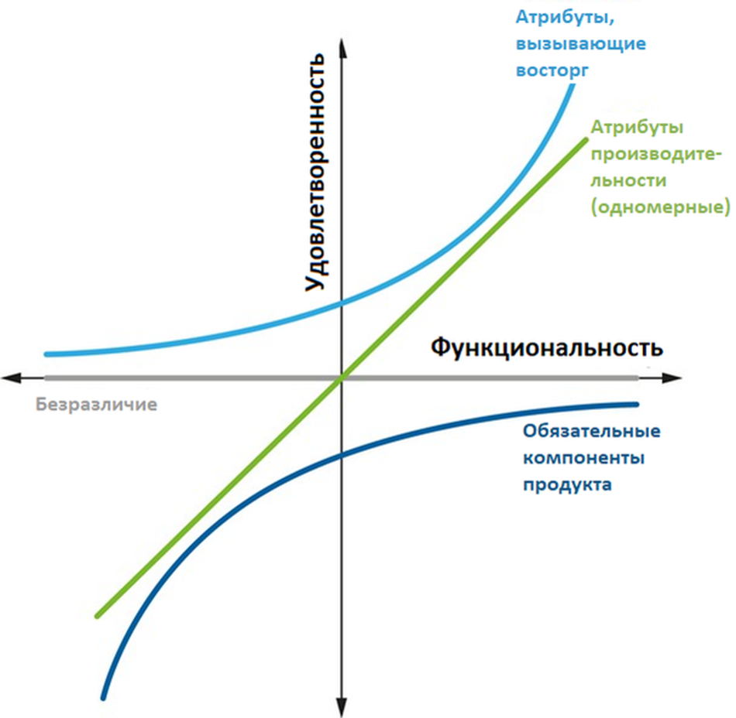
Модель Кано

Slide 11
Модель Кано
Обязательные атрибуты - те, которые пользователи считают необходимыми для того, чтобы продукт работал так, как от него ожидается.
Одномерные атрибуты - атрибуты производительности
Привлекательные атрибуты – увеличнеие которых повышает удовлетворенность продуктом
Неважные атрибуты - функционал, который никак не влияет на уровень удовлетворенности клиента продуктом

Slide 12
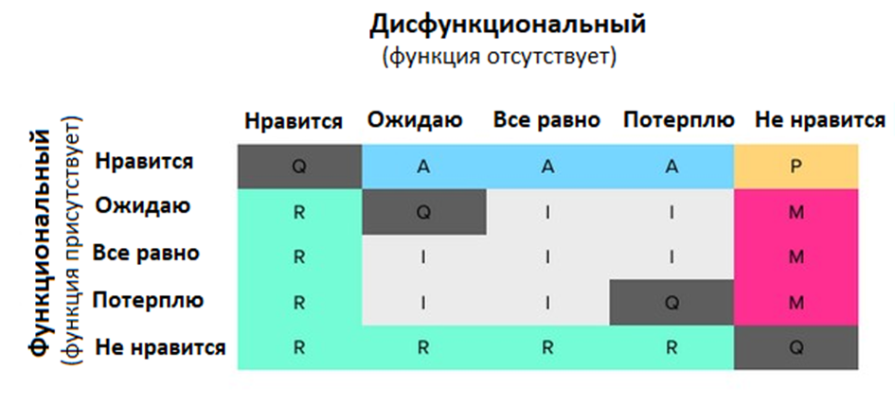

Slide 13
ПРИМЕР
Корпоративный сайт – это сайт компании, ее официальное виртуальное представительство в интернете. Корпоративный сайт содержит полный объем информации о самой компании, о сфере ее деятельности, предлагаемой продукции и услугах. Часто на корпоративном сайте размещают каталог производимой продукции и дополнительные сервисы – форум, опросы, рассылки и тому подобное.

Slide 14
Цель: Дать информацию о предприятии
Выгода для предприятия
Клиенты, которые ищут рабочую информацию о предприятии, находят
ее с помощью сайта. При недоступности других источников (нет под рукой справочника, утерян нужный телефон, нет возможности узнать режим работы и т. п.) клиенты тем не менее получают доступ к корпоративной информации, причем очень быстро. Снижается нагрузка на секретарей и других контактных лиц и их телефонные линии
Выгода для клиента:
Информация доступна очень быстро и в режиме 24/7 – круглосуточно 7 дней в неделю. Информация носит всеобъемлющий характер (посетителю доступно много разнообразной и взаимосвязанной информации)
Как достичь успеха: Вашим клиентам должен быть известен адрес сайта вашей компании. Ваш сайт должен находиться в первых строках при запросах названия вашего предприятия в поисковых системах . На сайте необходимо обеспечить полноту корпоративной и коммерческой информации и удобство ее восприятия

Slide 15
Цель Создать определенный имидж, донести определенное послание
Выгода для предприятия: Имидж сайта поддерживает или корректирует имидж предприятия, создает репутацию, которая содействует доверию (лояльности) клиентов
Выгода для клиента: Решение о репутации предприятия принимается спонтанно, без лишних усилий
Как достичь успеха: Оформление и содержание вашего сайта должно соответствовать современным стандартам, выполняться в соответствующем репутации стиле, отвечать видению и помогать клиентам быстро определить ваш имидж.

Slide 16
Цель: Сопровождение клиентов, хранение истории взаимных отношений, направление внешних и внутренних информационных потоков и их увязывание через сайт
Выгода для предприятия: Снижение издержек на обслуживание клиента. Улучшенный контроль исполнения. Сбор, обработка и накопление ценной клиентской и маркетинговой информации. Технологичность хранения, возможность многоцелевого использования информации в информационных системах предприятия
Выгода для клиента: снижение издержек на коммуникации
Как достичь успеха: обеспечить качественную работу сайта, предусмотреть его стыковку с другими системами, Обеспечить электронный документооброт

Slide 17
Цель: расширение рынка, выход на новые рынки
Выгода для предприятия: преодоление географических границ, возможность выигрыша в конкрентной борьбе в интернете
Выгода для клиента: возможность найти нового поставщика или партнера
Как достичь успеха: совершенствовать сайт

Slide 18
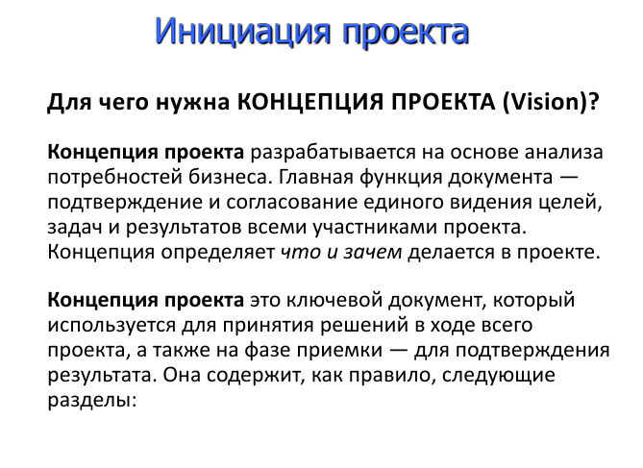

Slide 19
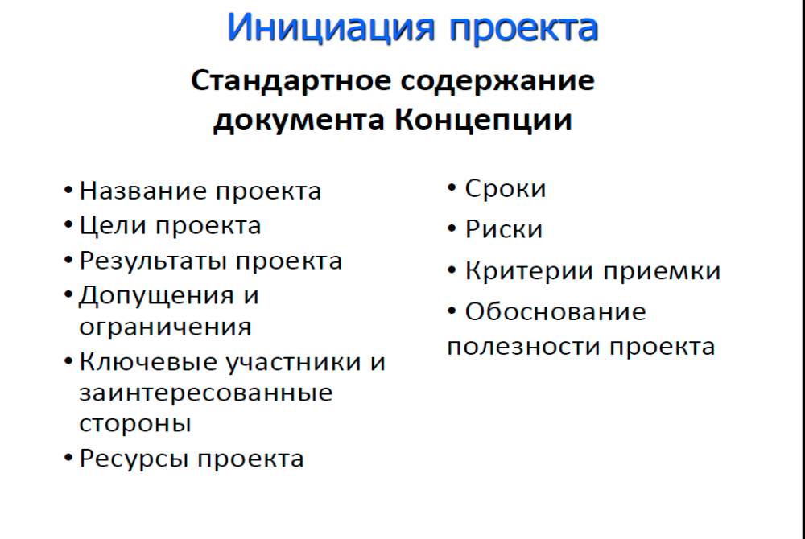

Slide 20
ЭТАП Планирование
Исходя из принципов планирования и внешних обязательств Организации необходимо применять два уровня планирования:
Первый уровень – стратегическое планирование, крупноблочное планирование проектов на основе Правил планирования проектов.
Второй уровень – тактическое планирование спринтов и определение коротких целей.
Такая разбивка связана с принципом “необходимости и достаточности”, неопределённостью содержания проекта и непредсказуемости поведения людей.
Уровень планирования проектов обеспечивает планирование очерёдности выполнения работ Организацией, задаёт понятные фокусирующие цели и обеспечивает контроль исполнения обязательств.
Уровень тактического планирования спринтов обеспечивает короткие и понятные цели для сотрудников реализующих проект и учитывает высокую неопределённость способа реализации.

Slide 21
При планировании выполнения проектов следует учитывать несколько факторов:
Длительность проекта
Прямая прибыль от реализованного проекта.
Косвенная прибыль от реализованного проекта, или сумма изменения дохода компании за 12 месяцев при внедрении продукта созданного в рамках проекта. Экономия ресурсов на выполнении работы – тоже прибыль Организации.
Стоимость задержки поставки результата в обещанный срок.
Возможность получения прибыли от разрабатываемого Продукта до завершения всего проекта по созданию Продукта.

Slide 22
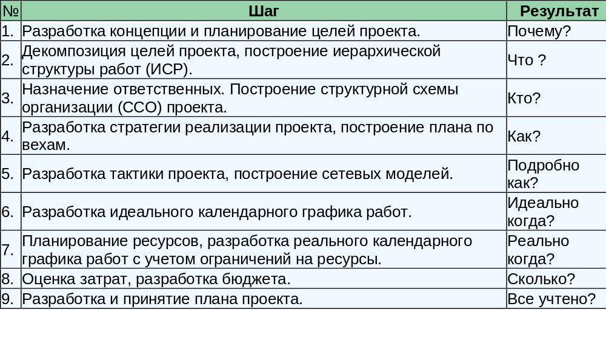
Основные этапы процесса планирования проекта

Slide 23
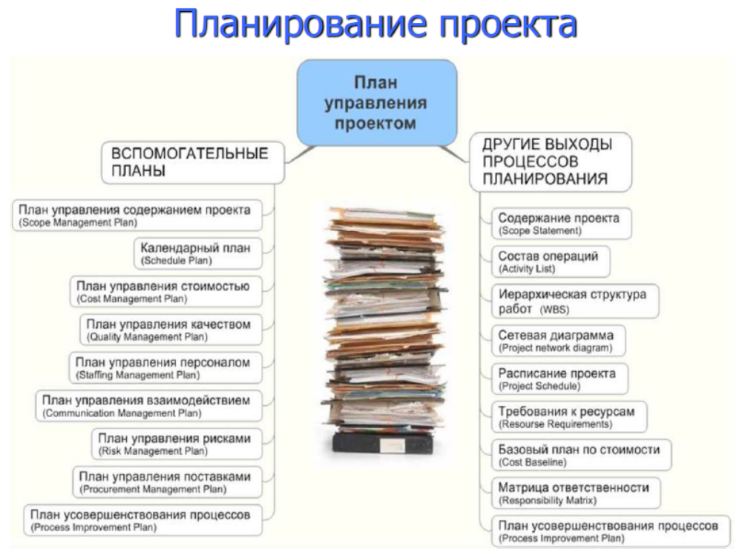

Slide 24
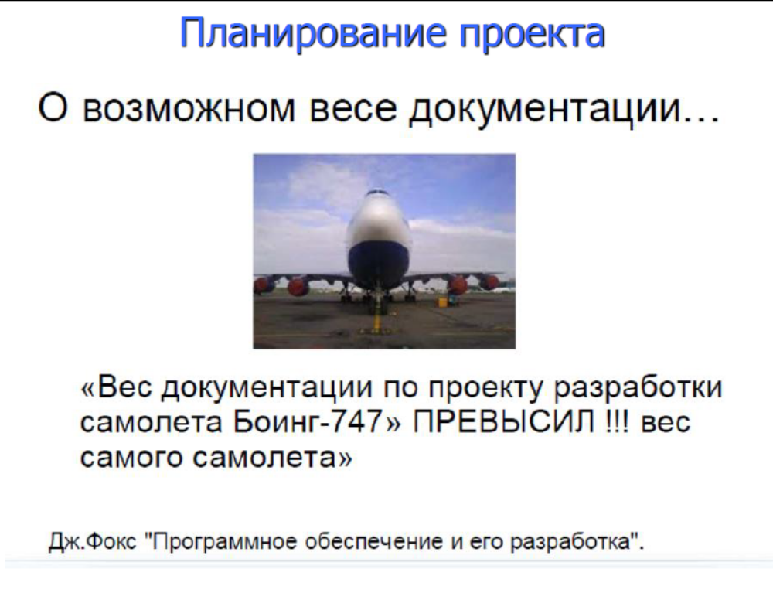

Slide 25
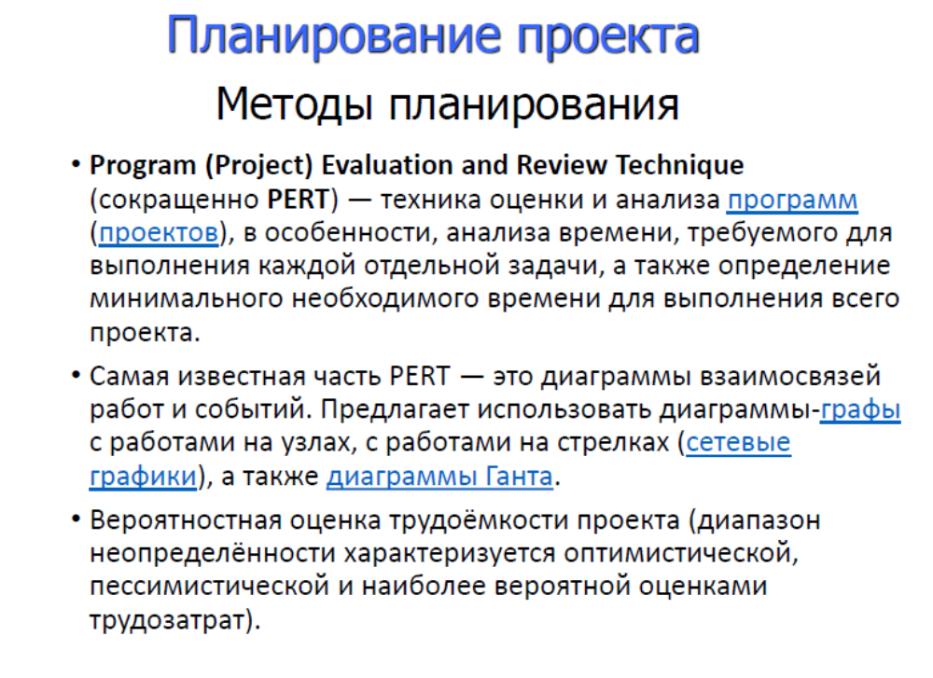

Slide 26
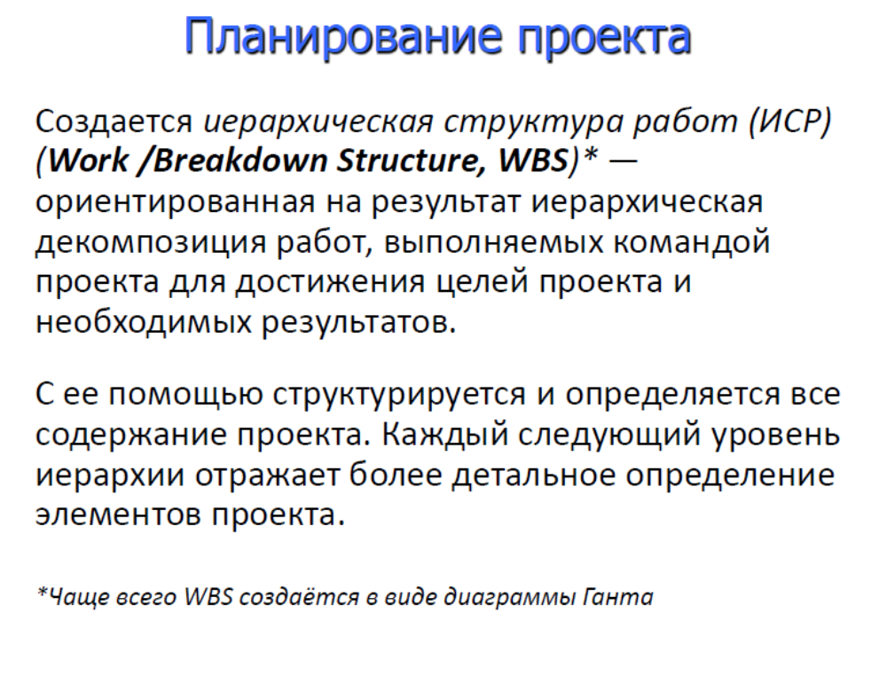

Slide 27
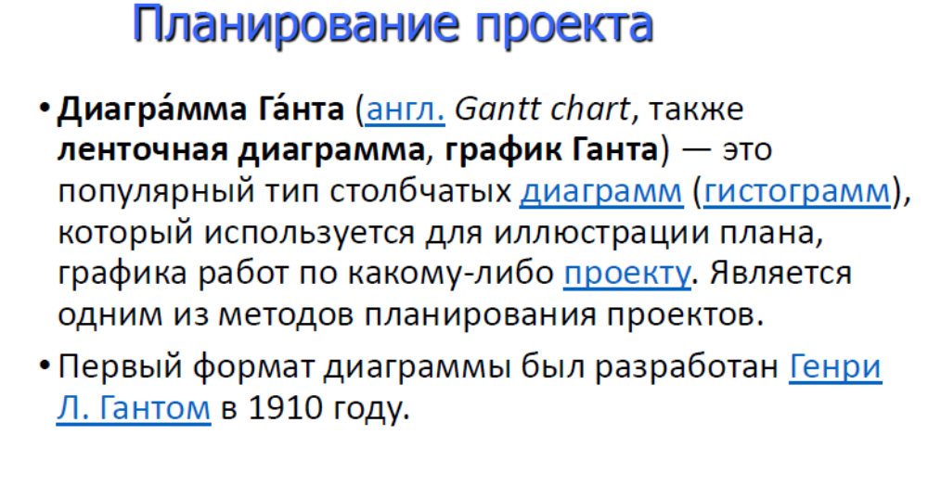

Slide 28
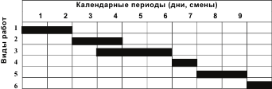
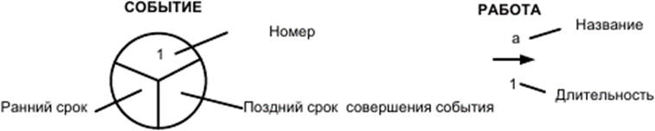
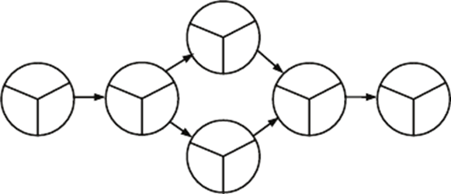

Slide 29
Название метода | Плюсы | Минусы
Теория расписаний | Возможность составления оптимального расписания из большого количества работ | Сложный для понимания способ; Выполнение математических расчетов
Диаграмма Ганта | Визуализация проекта; Значительное облегчение работы менеджера проекта при планировании | Негибкость, при изменении каких – либо факторов в проекте всю диаграмму приходится перерабатывать
Метод Pert | Тройная оценка, сразу видно чего ожидать в худшем случае, а к чему нужно стремиться; Существует показатель, показывающий достоверность оценки | Формулы приближенные, получается оценка близкая к средним значениям
Эвристические методы оптимизации | Способность обработки работ большой размерности; Нахождение приемлемого решения в ситуациях любой сложности | В эффективности уступают точным алгоритмическим подходам; Находит не всегда эффективное решение

Slide 30
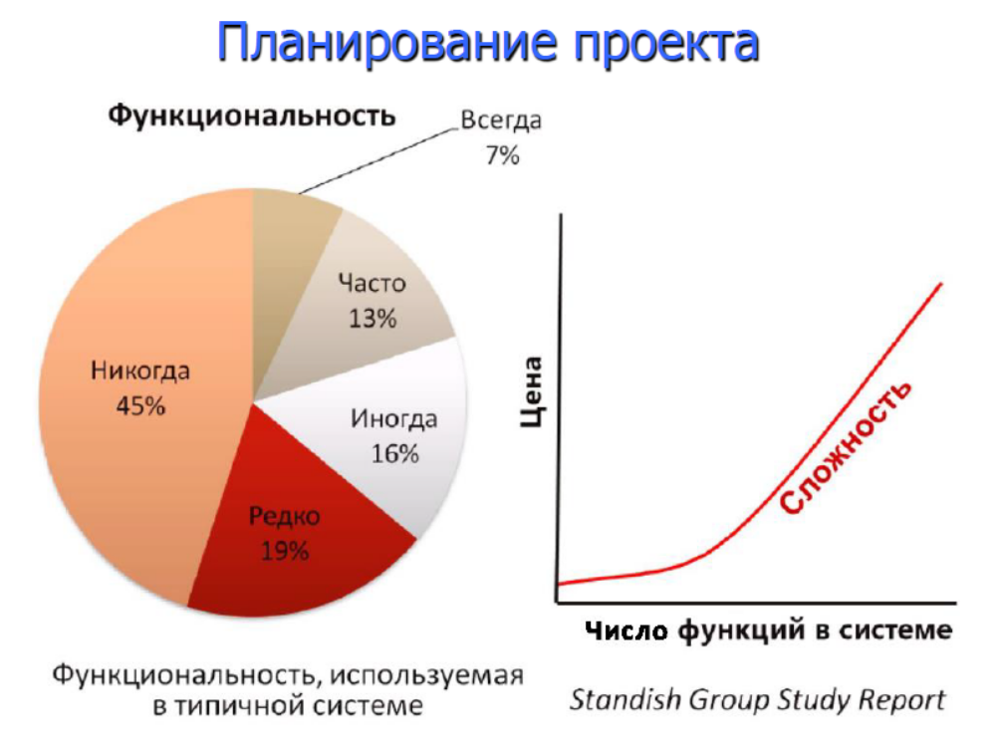

Slide 31
ЭТАП Сбор требований
IEEE Standard Glossary of Software Engineering Terminology (1990) определяет требования как:
1. Условия или возможности, необходимые пользователю для решения проблем или достижения целей;
2. Условия или возможности, которыми должна обладать система или системные компоненты, чтобы выполнить контракт или удовлетворять стандартам, спецификациям или другим формальным документам;
3. Документированное представление условий или возможностей для пунктов 1 и 2.

Slide 32
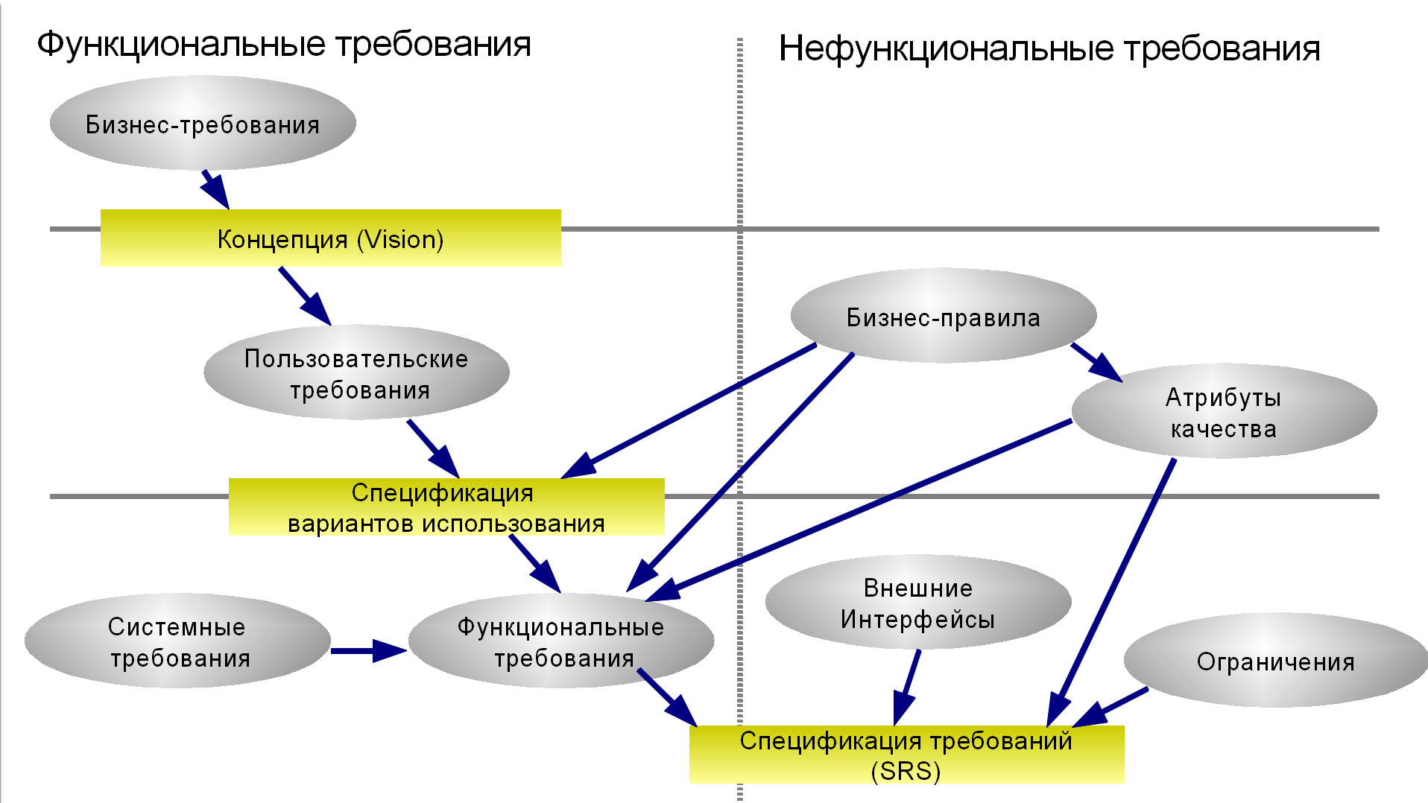

Slide 33
Анализ требований
На этапе анализа требований проходит структуризация уже собранных ранее требований. Цель анализа — предоставить четкий список не дублируемых требований к системе, которые должны быть выделены из избыточных и частично дублирующихся сценариев и пользовательских историй, которые были полученных на предыдущем этапе.

Slide 34
ЭТАП Проектирование
Стадия проектирования включает следующие этапы.
Разработка системного проекта ПО. На этом этапе дается ответ на вопрос "Что должна делать будущая система?", а именно: определяются архитектура системы, ее функции, внешние условия функционирования, интерфейсы и распределение функций между пользователями и системой, требования к программным и информационным компонентам, состав исполнителей и сроки разработки, план отладки ПО и контроль качества.
Основу системного проекта составляют модели проектируемой системы, которые строятся на модели "TO-BE". Результатом разработки системного проекта должна быть одобренная и подтвержденная спецификация требований к ПО: функциональные, технические и интерфейсные спецификации, для которых подтверждена их полнота, проверяемость и осуществимость.
Разработка детального (технического) проекта. На этом этапе осуществляется собственно проектирование ПО, включающее проектирование архитектуры системы и детальное проектирование. Таким образом, дается ответ на вопрос: "Как построить систему, чтобы она удовлетворяла требованиям?"

Slide 35
Архитектура ПО
Архитектура ПО определяет организационную структуру программной системы, задает ее разбиение на части, связи между этими частями, механизмы взаимодействия и основные руководящие принципы для детализации дальнейшего проектирования системы.

Slide 36
Критерии хорошей архитектуры
Эффективность системы. В первую очередь программа, конечно же, должна решать поставленные задачи и хорошо выполнять свои функции, причем в различных условиях.
Гибкость системы. Чем быстрее и удобнее можно внести изменения в существующий функционал, чем меньше проблем и ошибок это вызовет — тем гибче и конкурентоспособнее система.
Расширяемость системы. Возможность добавлять в систему новые сущности и функции, не нарушая ее основной структуры.
Масштабируемость процесса разработки. Возможность сократить срок разработки за счёт добавления к проекту новых людей.
Тестируемость. Код, который легче тестировать, будет содержать меньше ошибок и надежнее работать.
Возможность повторного использования. Си
Хорошо структурированный, читаемый и понятный код. Сопровождаемость.

Slide 37
ЭТАП Кодирование ПО
Заключается в переводе результатов проектирования в текст на языке программирования

Slide 38
ЭТАП Тестирование и отладка ПО
Тестирование ПС - это процесс выполнения его программ на некотором наборе данных, для которого заранее известен результат применения этих программ. Указанный набор данных называется тестом.
Отладка - многократное повторение процессов: тестирования, констатирующего наличие в ПС ошибки; поиска места ошибки в программах и документации ПС; редактирования программ и документации с целью устранения обнаруженной ошибки

Slide 39
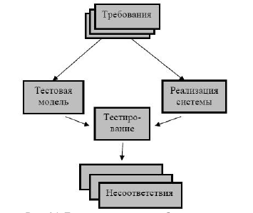

Slide 40
Оптимальная стратегия проектирования тестов базируется на принципах
на каждую функцию - хотя бы один тест;
на каждую область и на каждую границу изменения входной величины - хотя бы один тест;
на каждую исключительную ситуацию, указанную в спецификациях, - хотя бы один тест.

Slide 41
Виды тестирования
Модульное тестирование- тестируется каждый отдельный модуль, в отрыве от остальной системы
Интеграционное тестирование – компоненты тестируются на совместимость, поскольку разные компоненты могут создаваться разными людьми, в разное время, по разным технологиям.
Системное тестирование – это тестирование всей системы в целом
Регрессионное тестирование – тестирование системы в процессе ее разработки
Нагрузочное тестирование – тестирование системы на корректную работу с большими объемами данных
Стрессовое тестирование – тестирование системы на устойчивость к непредвиденным ситуациям
Приемочное тестирование – тестирование, выполняемое при приемке системы заказчиком

Slide 42
ЭТАП Внедрение ПО
1. Разработка инструкций
2. техническая подготовка
3. обучение пользователей
4. опытная эксплуатация

Slide 43
ЭТАП Сопровождение программного средства
Сопровождением ПС, в соответствии со стандартами ISO/IEC 12207 «Процессы ЖЦ ПС», IEEE 1219 «Сопровождение ПС», ISO/IEC 14764 «Сопровождение ПС» считается модификация программного продукта в процессе эксплуатации при условии сохранения целостности продукта.

